Slide 1
Ejaan dalam Bahasa Indonesia
Menjelaskan materi ejaan dalam Bahasa Indonesia

Slide 2
Pendahuluan
• Salam sejahtera untuk semua peserta
• Materi dipertemuan ketiga tentang ejaan
• Sub-materi berisi tentang pengertian ejaan
• Perkuliahan online dalam Bahasa Indonesia
Photo by Pexels

Slide 3
Pengertian Ejaan
• Ejaan mengatur penggunaan huruf, kata, dan tanda baca
• Menggambarkan bunyi dalam kata, kalimat, dan wacana
• Mengatur penggunaan tanda baca atau pungtuasi
• Mengeja berbeda dengan mengeja
Photo by Pexels

Slide 4
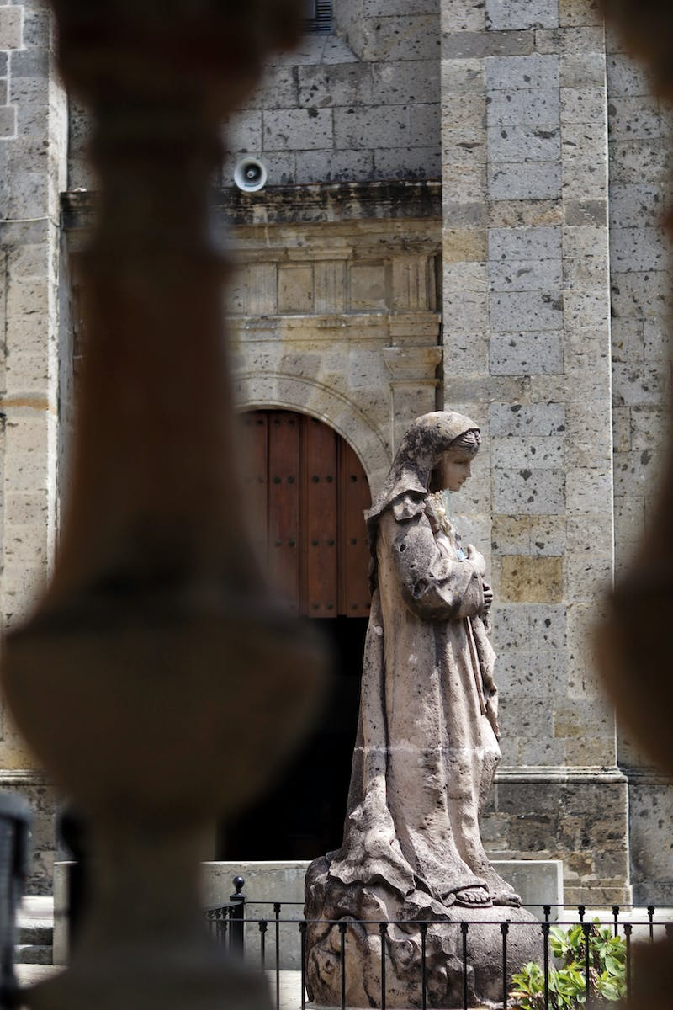
Macam-macam Ejaan
• Ejaan Van Ophuijsen (1901)
• Ejaan Soewandi (1947)
• Ejaan Melindo (1972)
• Ejaan yang Disempurnakan (huruf X, Y, Z)
Photo by Pexels

Slide 5
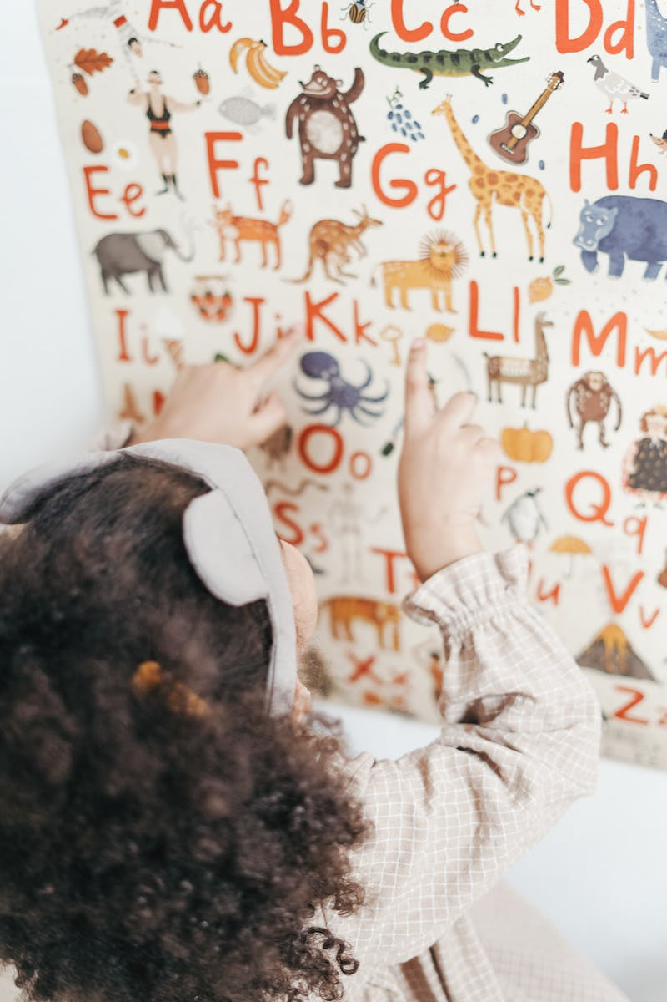
Pemakaian Huruf
• Huruf abjad dalam Bahasa Indonesia (26 huruf)
• Huruf vokal (A, I, U, E, O)
• Huruf konsonan (21 huruf mati)
• Huruf diftong dan cluster
Photo by Pexels

Slide 6
Penulisan Huruf
• Huruf besar atau huruf kapital
• Huruf miring untuk penegasan
• Penulisan huruf pada kata dasar dan turunan
• Penulisan huruf pada kata ganti dan kata depan
Photo by Pexels

Slide 7
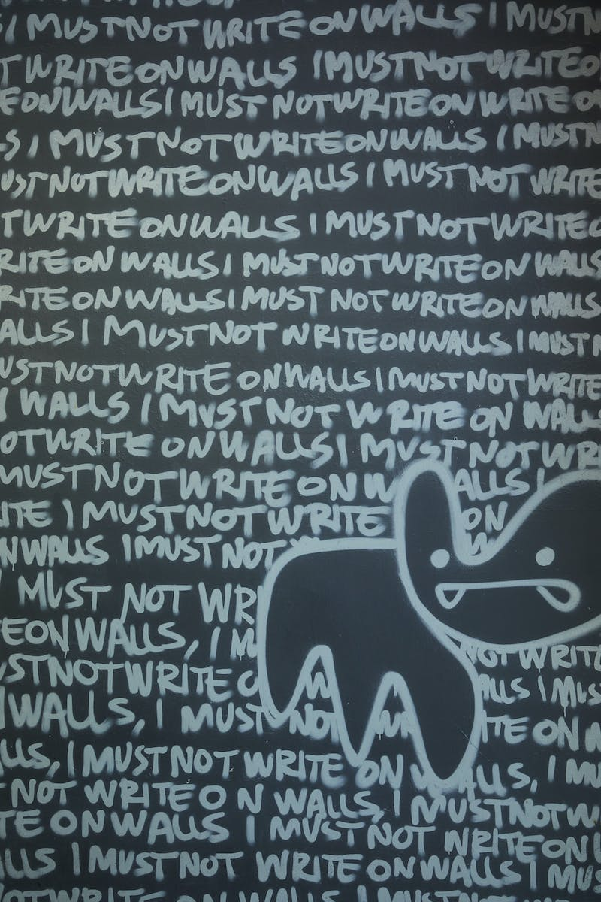
Penulisan Kata
• Penulisan kata dasar
• Penulisan kata turunan
• Penulisan gabungan kata
• Penulisan singkatan dan akronim
Photo by Pexels

Slide 8
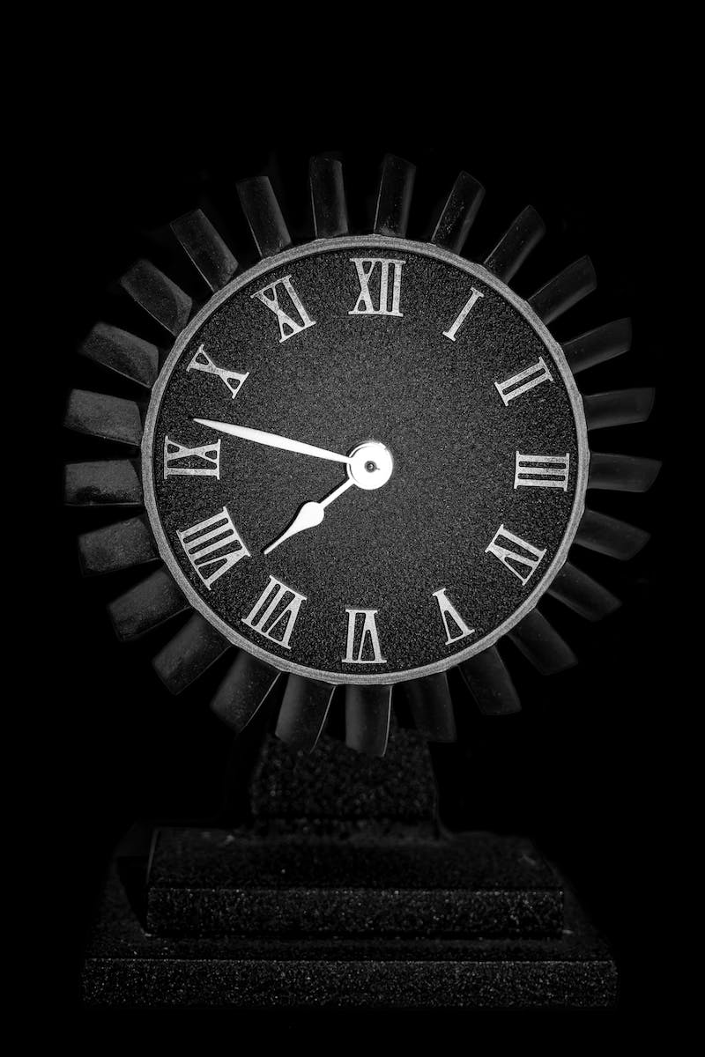
Penulisan Angka
• Penggunaan angka dalam Bahasa Indonesia
• Angka Arab dan Angka Romawi
• Penggunaan angka dalam penomoran
• Contoh penggunaan angka dalam bilangan
Photo by Pexels

